Slide 1


Slide 2

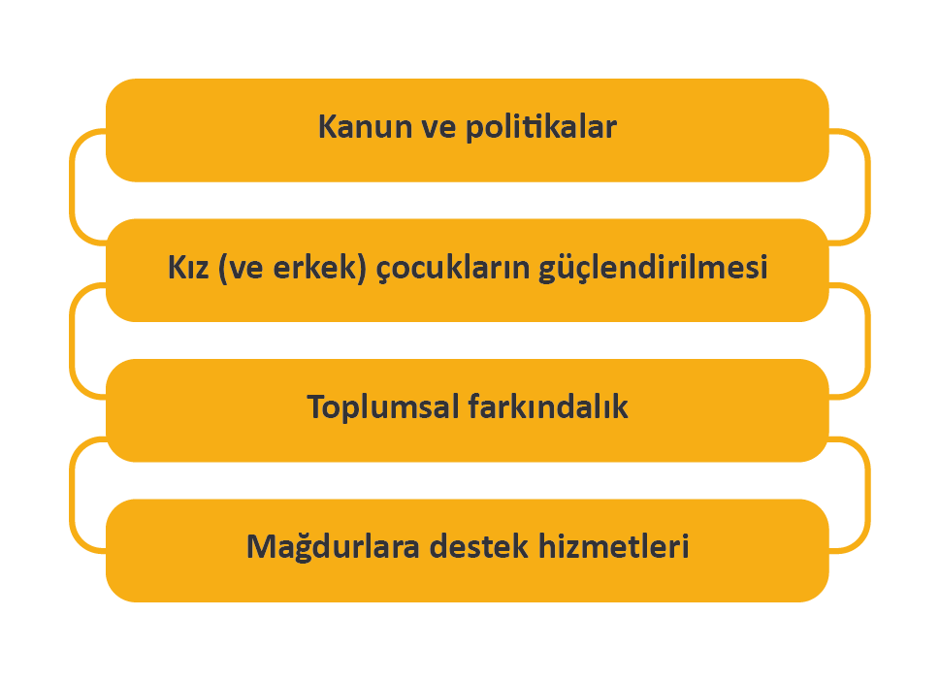
Çocuk Evlilikleri Önlemek ve Etkilerini Gidermek İçin Önlemler/Müdahale Yöntemleri
Müdahale programları ile ilgili sıkıntılar:
Etki değerlendirmesinin yeterince yapılmaması
Sınıflandırma/terminoloji farklılıkları (örn. Önleme, raporlama, cezalandırma gibi)
Yerel/ulusal/bölgesel farklılıklar
Notes:
Children of concern to UNHCR by numbers.
UNHCR, Global Trends, 2011

Slide 3
Kanun ve Politikalar
Yasal Önlemler
Evlenme yaşının 18 olması
(kız ve erkek için; ebeveyn rızası olsun ya da olmasın)
İlgili yasaların uyumlulaştırılması
Çocuk evliliklerine izin veren ve uygulayanlara cezai yaptırımlar (cezai yaptırımların olası olumsuz etkilerinin gözden geçirilmesi)
Politika/Eylem Planları
Kapsamlı ulusal / bölgesel eylem planlarının önemi kanıtlanmıştır.
BM örgütleri, sivil toplum ve yasa yapıcıların birlikte yer aldıkları projeler kapsamında ulusal eylem planları oluşturulmuştur.

Slide 4
Güçlen(dir)me
Çocuk evlilikleri ile ilgili programların çoğunluğunda kız çocukları doğrudan hedef grupturlar. Bu tür programlar bir kaç yıl içerisinde hızlı sonuç verirler. (Fakat hangi türünün daha etkili olduğu henüz kanıtlanmamıştır.)
Eğitim yoluyla güçlendirme
Formal eğitimin yanı sıra yaygın ve mesleki eğitimi de içerebilir. Eğitime erişimi kolaylaştırmak için verilen finansal desteği de kapsar: örn. burs, ücretsiz ulaşım, aileye nakit desteği
Eğitimin içeriğinde yer alan başlıca konular: sağlık, beslenme, para idaresi, yasal haklar, iletişim becerileri, cinsel sağlık ve cinsellik hakkı
Destekleyici sosyal çevre yoluyla güçlendirme
‘mentorluk’ sistemi, rol modelleri ile buluşturma, forum, klüp gibi ‘güvenli alanlar’ oluşturma
3) Ekonomik güçlendirme (mesleki eğitim, kotalar, krediler yoluyla)
Notes:
Children of concern to UNHCR by numbers.
UNHCR, Global Trends, 2011

Slide 5
Toplumsal Farkındalık
Amaç: Toplumun tüm kesimlerinin çocuk evliliklerinin olumsuz sonuçları hakkında bilgi ve bilinç sahibi olması. Evlenmeye alternatif değerler ve yaşam planları oluşturulabilmesi. Erkeklerin 18 yaşından küçük kızlarla evlenmeyi istememesi
Özellikle sosyal normların ağırlıklı etkisi olduğu durumlarda uygulanan bir yöntemdir.
Aşağıdaki stratejileri tek ya da bir arada içerebilir:
Anne-babalar, toplum liderleri, kilit noktalardaki bireyler ile yüzyüze birebir görüşmeler
Toplu eğitimler, grup tartışmaları
Aile bireylerinden / yetişkinlerden oluşan forumlar / komiteler
Bilgilendirme, iletişim kampanyaları
Etkili liderler tarafından kamuoyuna açıklamalar
Kanıtlanmış başarılı programlarda:
Erkeklerin katılımı
Gençlerin katılımı
Dini liderlerin katılımı
Sağlık hizmeti sunanların katılımı
Kadın rol modellerin katılımı
Yüksek düzey siyasi liderlerin etkisi
Notes:
KAYNAK: KDM

Slide 6
Evlendirilmiş Çocuklara Destek Hizmetleri
Çocuk evlilikleri alanında en az üzerinde durulmuş alan.
Şiddet mağdurları için ihtisaslaşmış hizmetler (İstanbul Sözleşmesi bu noktada güncel ve önemli bir çerçeve sağlamaktadır.)
Özelleştirilmiş sığınma evleri (Mağdurların çocuk koruma sistemi/kadına yönelik şiddetle mücadele sistemi içinde ‘kurumsal’ bakımı)
Yasal, psikolojik ve fiziki sağlık konusunda destek hizmetleri
Okula/işe geri dönme olanaklarının sağlanması
Notes:
Children of concern to UNHCR by numbers.
UNHCR, Global Trends, 2011

Slide 7


Öneriler
12 yıllık zorunlu eğitime devamın güçlendirilmesi
Devamsızlık raporlama
Okullarda ayrımcılık ve şiddetin önlenmesi
Toplumsal cinsiyet eşitliği ve cinsellik eğitimi
Kızlara ev dışında güvenli sosyalleşme alanları
Çocuk yoksulluğuyla mücadele
Suriyelilere özel programlar
Uyumlulaştırma (Medeni kanun, Ceza kanunu, Çocuk Koruma kanunu)
Dini nikahla ilgili uygulamaların revizyonu
Cezaların zamanında uygulanması
Yasal sonuçlar hakkında bilgilendirme
Ulusal strateji ve eylem plan(lar)ı
Kanun ve
Politikalar
Güçlendirme
Eğitim, sağlık, sosyal hizmetler ve
nüfus kayıt gibi alanlarda kamu görevlilerinin farkındalığının artırılması
Yerel yönetimler, toplumsal liderler, din görevlileri, sivil toplum ve medya ile işbirliği
Erkekler ve yaşı büyük kadınların dahil edilmesi
Gençler ve çocukların dahil edilmesi
Farkındalık
Destek
Çocuk koruma kanunu, 6284 ve İstanbul Sözleşmesi çerçevesinde şiddet mağdurlarına destek mekanizmaları
Kanıta dayalı müdahale
Veri toplama ve paylaşımı
Yerel yönetimler ve STK’lar ile işbirliği

Slide 8


